Slide 1

BookBox
Проект на: Пламен Георгиев, Михаел Михайлов и Димитрина Дундова

Slide 2
съдържание
Цели на проекта
Реализация
Изглед на проектите
Data Base
Заключение

Slide 3

Цели на проекта
Да се стимулира четенето на книги.
Дава възможност на потребителите да разглеждат, заемат и връщат книги.

Slide 4


реализация
C#
Библиотеките EntityFrameworkCore и MySQL.EntityFrameworkCore и EntityFrameworkCore.Tools.
Езикът
За реализация на проекта сме използвали
Visual Studio Community 2022
GitHub за достъп до проекта

Slide 5
Изглед на проектите

Slide 6
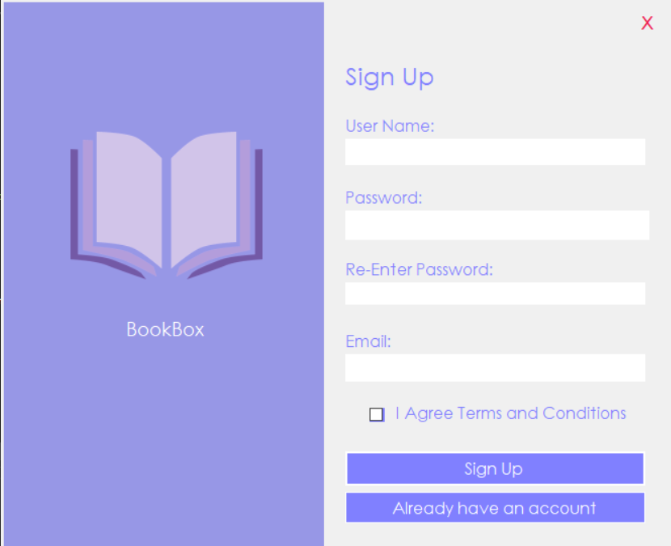
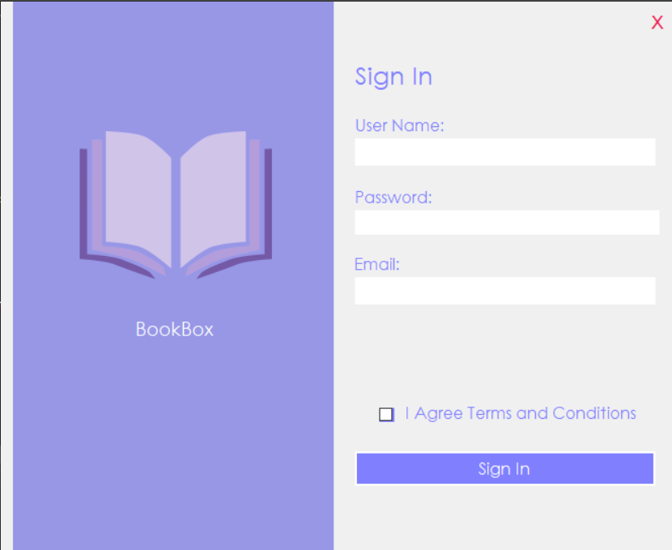
Изглед на визуалния проект
Форма за регистрация
Форма за влизане

Slide 7
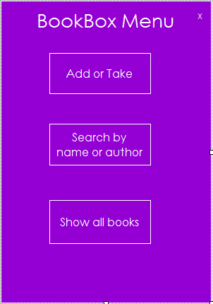
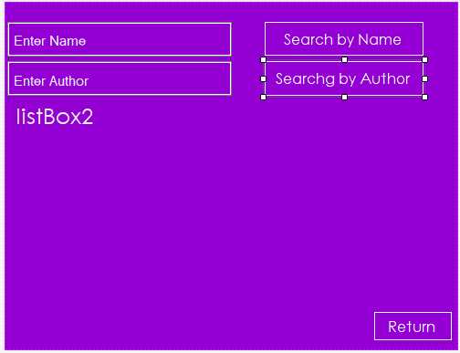
Изглед на визуалния проект
Меню на визуалното приложение
Форма за добавяне и взимане на книги

Slide 8
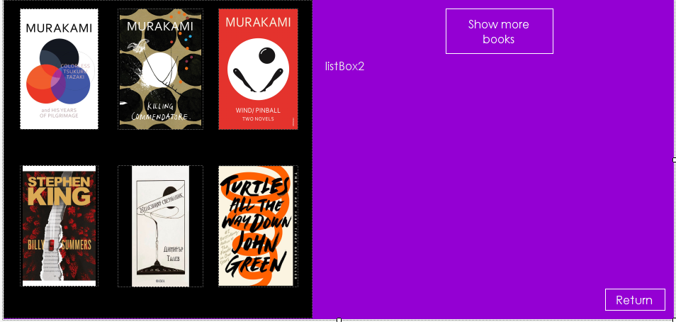
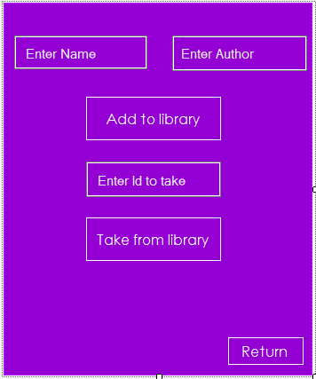
Изглед на визуалния проект
Форма, показваща всички книги
Форма за търсене на книги

Slide 9
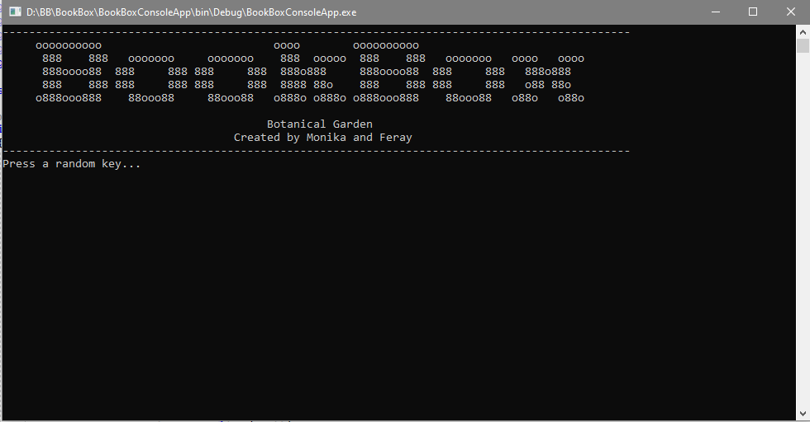
Изглед на Конзолния проект
Начална страница на конзолния проект

Slide 10
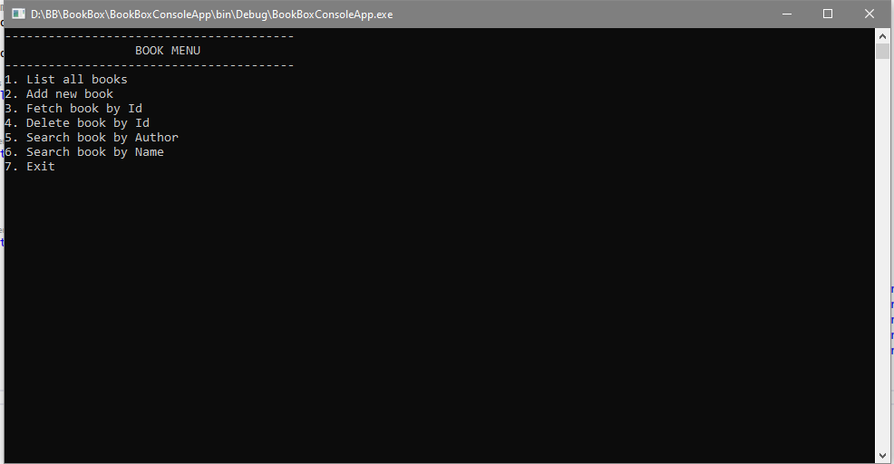
Изглед на Конзолния проект
Меню на конзолния проект

Slide 11
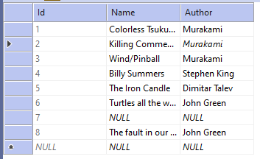

Data Base
Таблица за потребители
Таблица за книги

Slide 12

Заключение
Резултатът е приложение, което може да се ползва от заинтересованите потребители.
В бъдеще можем да включим и продажба на книги.
Има възможности за добавяне на още функционалности.

